Slide 1


Consensualismo nos Tribunais de Contas

Slide 2
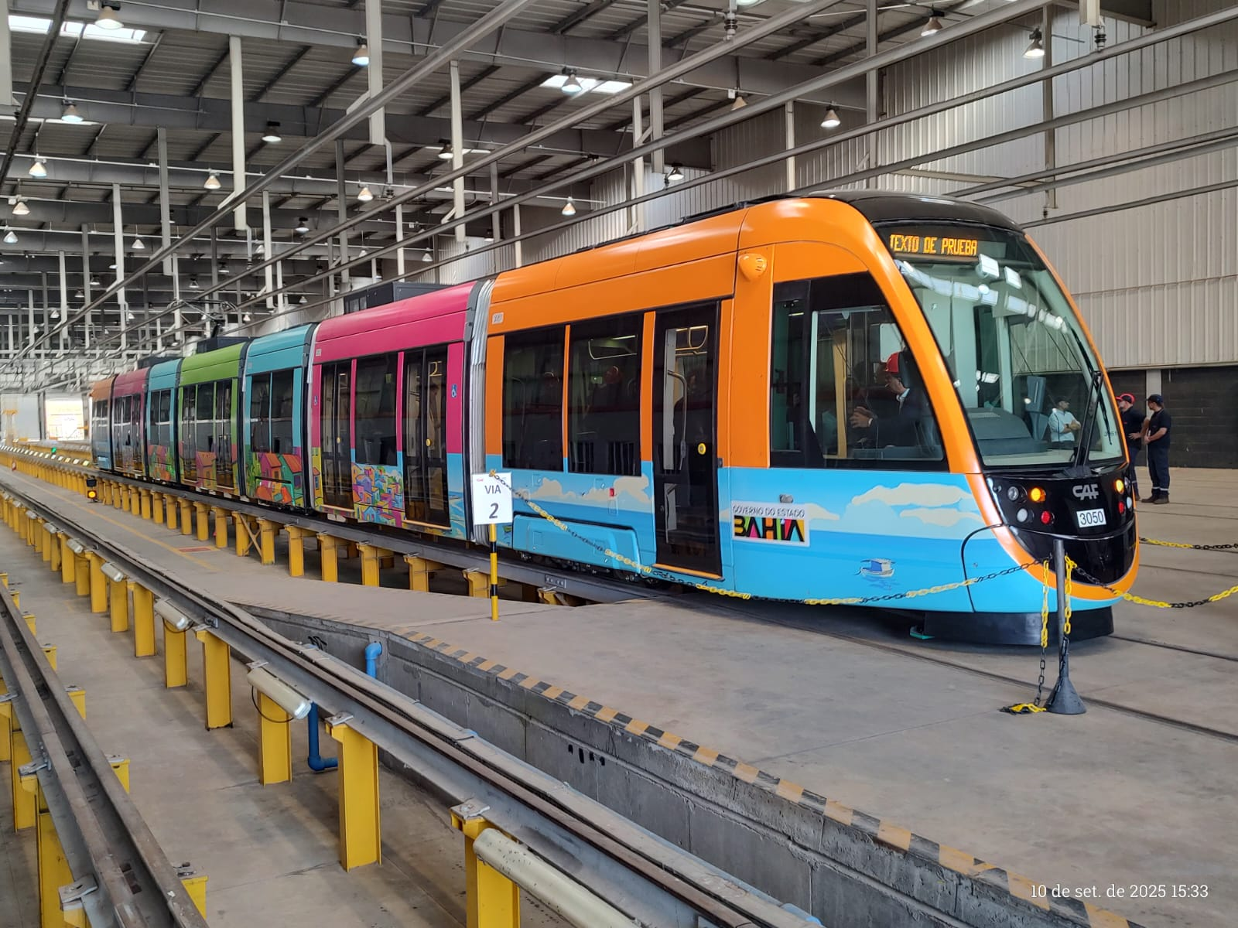

VLT do Subúrbio
Ponte Salvador-Itaparica

Slide 3
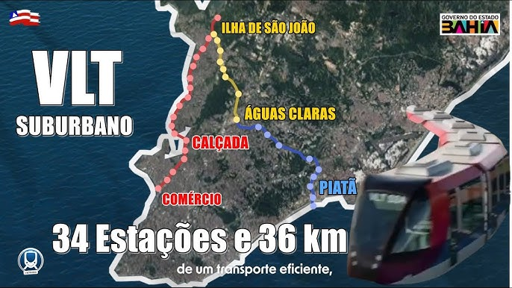
VLT do Subúrbio de Salvador
Extensão de 40 km, com 42 estações e três trechos
Beneficiará 560 mil pessoas / 110 mil por dia
Integração com outros modais
40 trens comprados sem uso em Cuiabá/MT
Acordo de R$1,1 bilhão em julho/2024
Mediação do TCU entre os Estados (BA e MT), Concessionária e Empresas

Slide 4
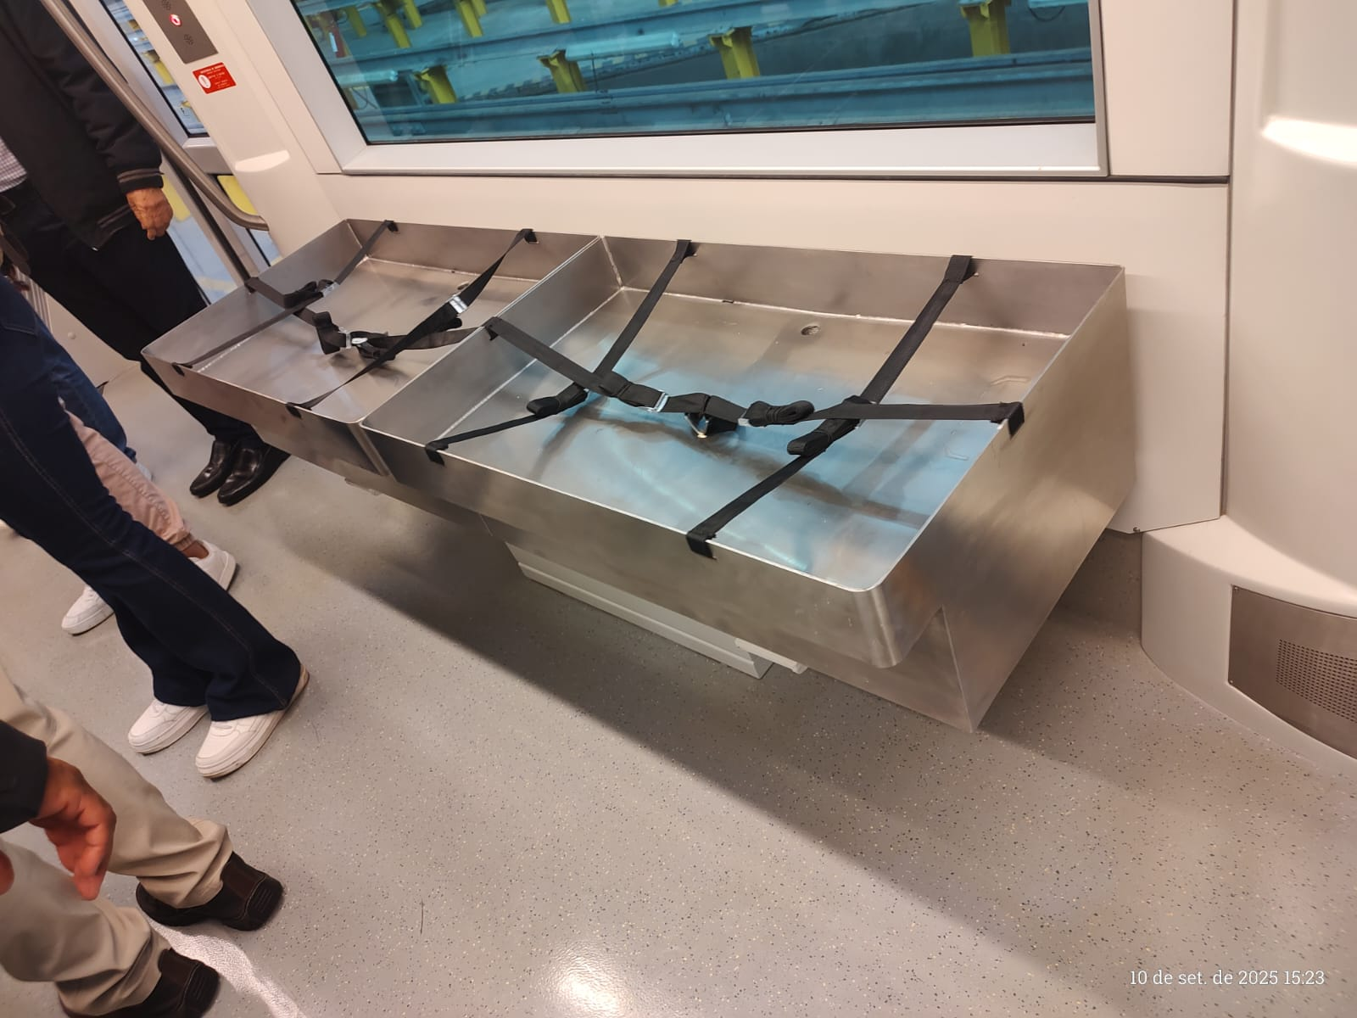
VLT do Subúrbio de Salvador

Slide 5

Ponte Salvador-Itaparica
Maior ponte da América Latina sobre lâmina d´água: 12,4 km
Beneficiará 10 milhões de pessoas em 250 municípios
Redução da distância entre Salvador e o Baixo Sul em 100 Km
Redução do tempo de travessia de 1,5 horas para 15 minutos
CAPEX de R$10,42 bilhões
Mediação do TCE/BA concluída em dez/2024 e aprovada em Plenário (fev/2025)

Slide 6
Procedimento do consensualismo
Mediação
Avaliação Auditorial, Pareceres, Proposta de Solução
Relatoria, instrução e apreciação pelo Plenário do TCE/BA

Slide 7
Controvérsias
Atualização do CAPEX
Repactuação da Taxa Interna de Retorno (TIR)
Revisão do Compartilhamento do Risco da Demanda
‹#›

Slide 8
Soluções Negociadas
Atualização dos valores do orçamento base do projeto pelo IGP-DI, em substituição ao IPCA
A TIR do Projeto passou de 7,56% para 10,72%
Revisão da Cláusula de Compartilhamento de Risco
‹#›

Slide 9
Avaliação Auditorial
Regularidade das alterações aprovadas pelo consenso
Vantajosidade
Aspectos fiscais (comprometimento da RCL)

Slide 10
Por que os Tribunais de Contas devem atuar no consensualismo?

Slide 11
Evolução da Gestão Publica
Administração Pública gerencial
Governança Pública
Maior demanda social por serviços públicos de qualidade
Complexidade dos Contratos Administrativos (concessões, PPPs, regulação)
Busca por maior eficiência e efetividade das políticas públicas

Slide 12
Evolução Legislativa
Lei da Mediação (Lei 13.140/2015)
LINDB – 13.655/2018, que deu nova redação ao DL 4.657/1942
Lei Federal de Contratos e Licitações (Lei 14.133/2021)
TCE/MT (LCE 752/2021) / TCU (IN 91/2022) / TCE/BA (Res. 046/2024)

Slide 13
Consensualismo na Administração
Celeridade e redução de custos
Pluralismo administrativo
Não contraria os princípios da legalidade e da indisponibilidade do interesse público
Soluções criativas
Cultura de pacificação e fortalecimento das relações institucionais
Eficiência administrativa

Slide 14
Consensualismo nos Tribunais de Contas
Segurança Jurídica
Avaliação da vantajosidade
Equipes multidisciplinares
Múltiplas validações
Credibilidade
Eficiência administrativa

Slide 15
Desafios
Mudança de cultura
Padronização de procedimentos, com respeito às singularidades
Capacitação

Slide 16
Muito Obrigado!
José Raimundo Bastos de Aguiar
jrba@tce.ba.gov.br
Tel: 71-3115-4456

